Slide 1

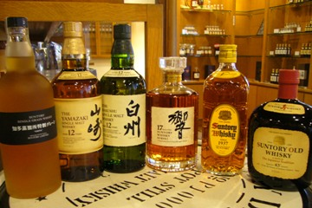
ウイスキー
11月生 福田幹

Slide 2
ウイスキーとは
「穀類を原料として、糖化、発酵の後に蒸溜をおこない、木製の樽で貯蔵熟成させてできるお酒」
とくに重要なのが”木製の樽においての貯蔵熟成”
度数が高い

Slide 3
ウイスキーの種類１
材料による分類
モルトウイスキー
大麦麦芽
グレーンウイスキー
穀物
シングルモルトウイスキー
単一蒸留所
ブレンデットウイスキー

Slide 4
ウイスキーの種類2
産地による分類
スコッチウイスキー
アイリッシュウイスキー
バーボンウイスキー
カナディアンウイスキー
ジャパニーズウイスキー

Slide 5
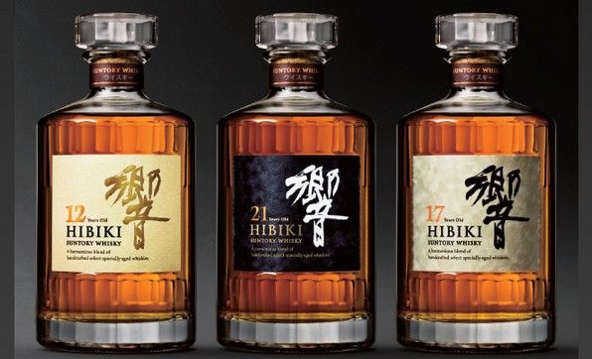
おすすめ

